Slide 2
第六单元 阅读
我爱阅读(六)

Slide 3
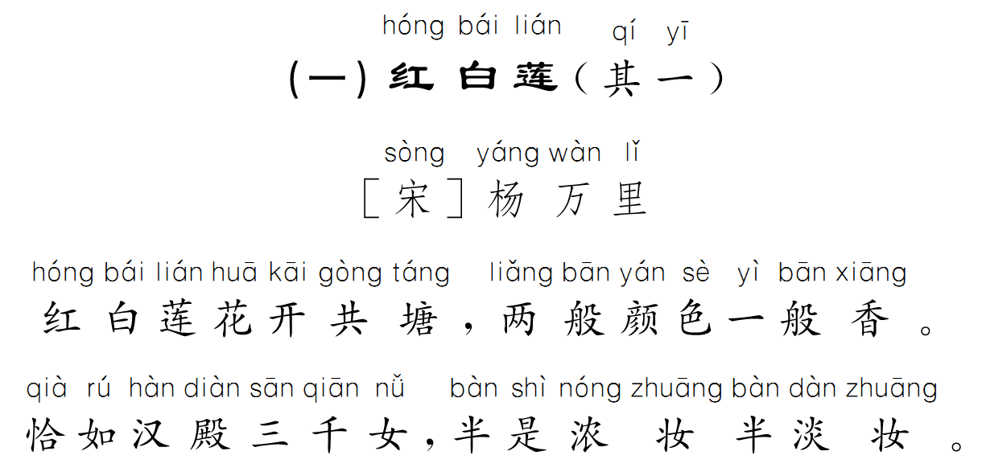

Slide 4
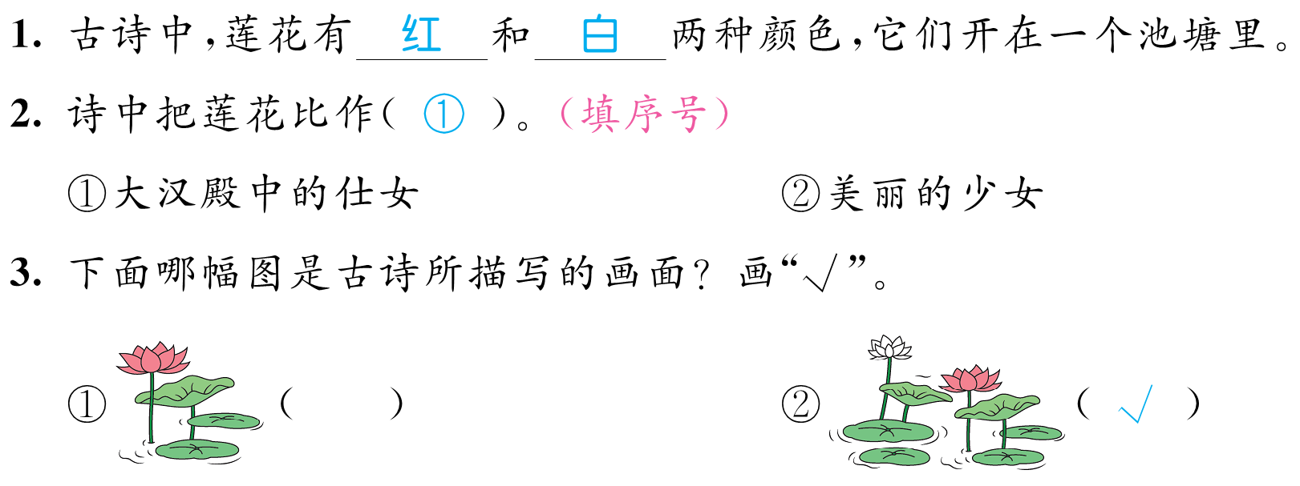

Slide 5
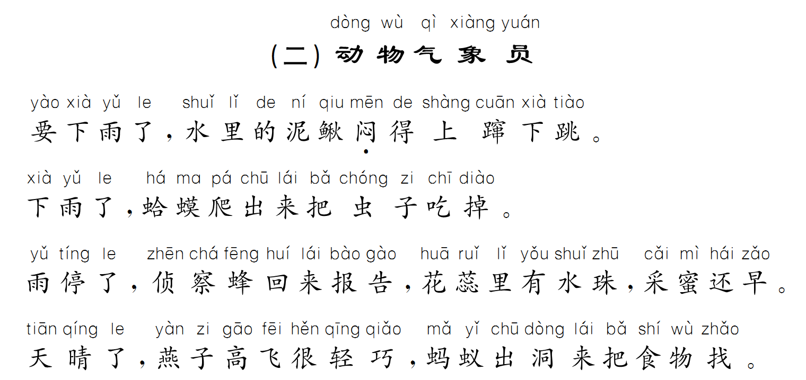

Slide 8
